Slide 1
CHÀO MỪNG QUÝ THẦY CÔ
ĐẾN DỰ GIỜ MÔN TOÁN
BÀI 62. PHÉP TRỪ (CÓ NHỚ) TRONG PHẠM VI 1000 (TIẾT 3)
Giáo viên: Nguyễn Thị Hiền
Lớp : 2A

Slide 3
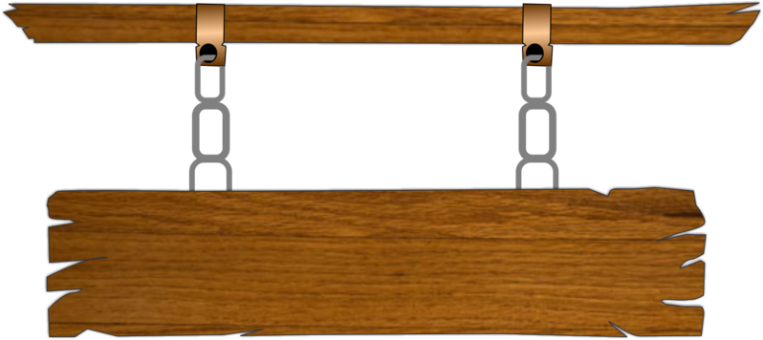
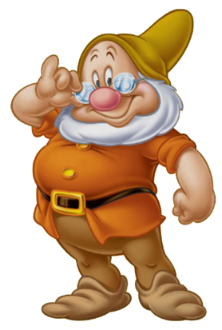
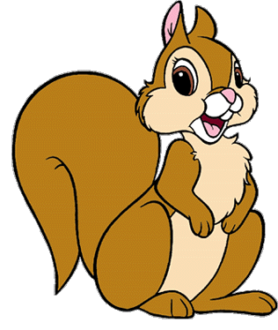
352 + 148 = ?
352
148
+
500

Slide 4
450 - 236 = ?
450
236
-
214

Slide 5
Thứ tư ngày 10 tháng 4 năm 2024
Toán: Phép trừ (có nhớ) trong phạm vi 1000 (Tiết 3)

Slide 6
LUYỆN TẬP

Slide 7
1
Tính (theo mẫu)
Mẫu: 800 + 200 = 1 000
1 000 – 200 = 800
1 000 – 800 = 200
a) 300 + 700 = 1 000
1 000 – 300 = 700
1 000 – 700 = 300
b) 400 + 600 = 1 000
1 000 – 400 = 600
1 000 – 600 = 400

Slide 8
2
Số ?
231
?
?
+ 263
- 175
319
494
362
- 171
+ 90
?
?
191
281

Slide 9
3
Kết thúc Đại hội Thể thao Đông Nam Á lần thứ 30, Đoàn Thể thao Việt Nam giành được 288 huy chương gồm Vàng, Bạc và Đồng. Trong đó có 190 huy chương Bạc và Đồng. Hỏi Đoàn Thể thao Việt Nam giành được bao nhiêu huy chương Vàng?
Tóm tắt:
Có : 288 huy chương
Huy chương Bạc và Đồng: 190 huy chương
Huy chương Vàng : … huy chương?
Bài giải
Số huy chương Vàng Đoàn Thể thao Việt Nam giành được là:
288 – 190 = 98 (huy chương)
Đáp số: 98 huy chương Vàng

Slide 10
4
Số ghi ở sau mỗi chiếc áo là kết quả của một phép tính. Biết rằng áo màu đỏ ghi số lớn nhất, áo màu vàng ghi số bé nhất. Tìm số ghi ở sau mỗi chiếc áo.
106
95
126
231-125
425 - 330
526 - 400
Số lớn nhất
Số bé nhất

Slide 11
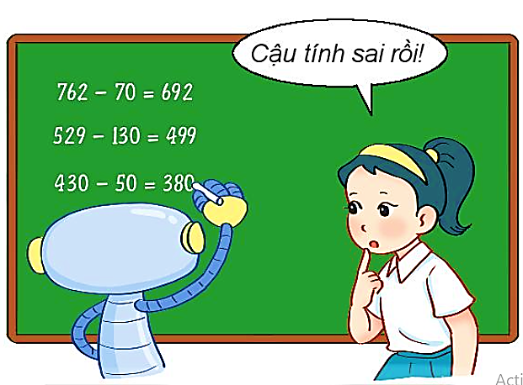
5
Em hãy giúp Rô-bốt tìm phép tính sai trong bức tranh và sửa lại cho đúng.
đ
762 – 70 =
529 – 130 =
430 – 50 =
692
S
399
đ
399
380

Slide 12
Vận dụng

Slide 13
CẢM ƠN QUÝ THẦY CÔ VÀ CÁC EM
ĐÃ LẮNG NGHE

Slide 14
1
Hãy giúp Mai tìm lại kết quả của các phép tính.
346
128
673
280
484
75
161
90
-
-
-
-
218
393
409
71

Slide 15
2
Tìm chữ số thích hợp.
5 5 2
2 0 8
7 2 9
1 6 1
6 2 6
3 1 9
7 5 4
5 6 3
-
-
-
-
?
?
?
?
3 4 4
5 6 8
3 0 7
1 9 1
?
?
?
?

Slide 16
3
Kết quả của mỗi phép tính tương ứng với một chữ cái sau:
521 – 140 | 145 – 38 | 1 000 – 600 | 231 – 427
H
= 381
N
= 107
G
= 400
R
= 204
Tính kết quả của mỗi phép tính rồi tìm chữ cái tương ứng với kết quả đó để giải ô chữ sau:

Slide 17
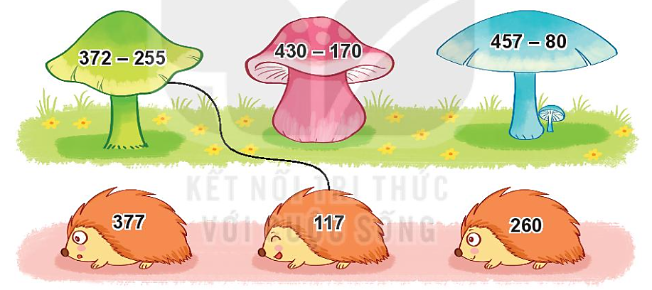
4
Tìm cây nấm cho mỗi bạn nhím

Slide 18
5
Biết độ cao của một số núi ở Việt Nam như sau:
a) Núi Bà Đen cao hơn núi Cấm số mét là:
986 – 705 = 281 (m)
Đáp số 281 m
b) Núi Ngự Bình thấp hơn núi Sơn Trà số mét là:
696 – 107 = 589 (m)
Đáp số: 589 m
Tên núi | Độ cao
Núi Bà Đen (Tây Ninh) | 986 m
Núi Cấm (An Giang) | 705 m
Núi Ngự Bình (Thừa Thiên –Huế) | 107 m
Núi Sơn Trà (Đà Nẵng) | 696 m

